Slide 1
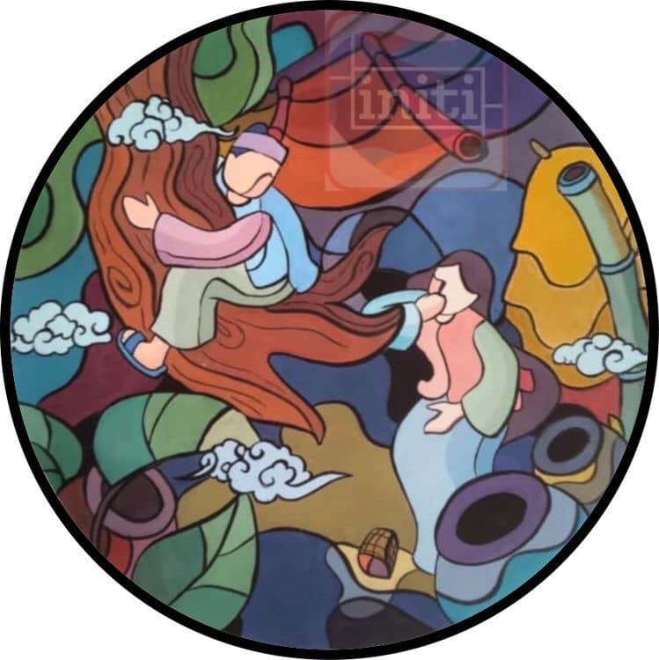
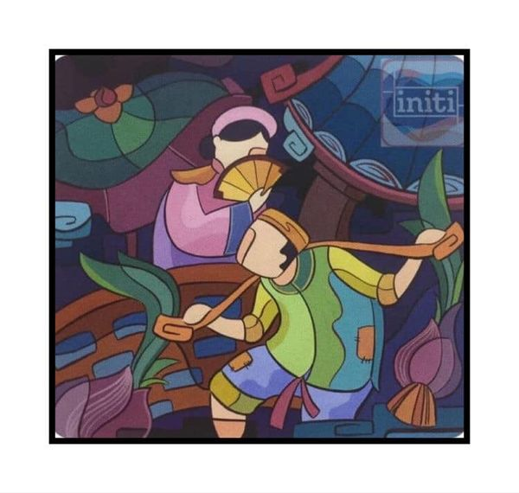

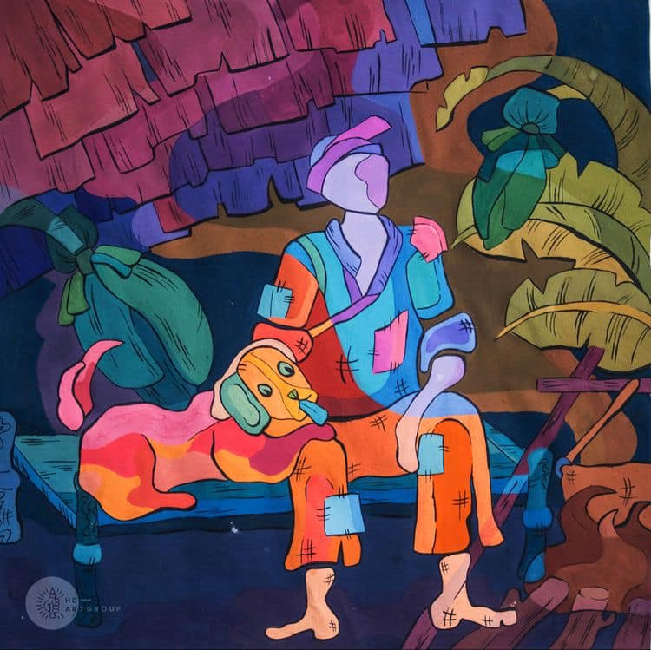
Xem tranh đoán tên truyện?
Chú Cuộì Aì mua hành tôì
Ông lão đánh các và con các vàng Lão hạc

Slide 2
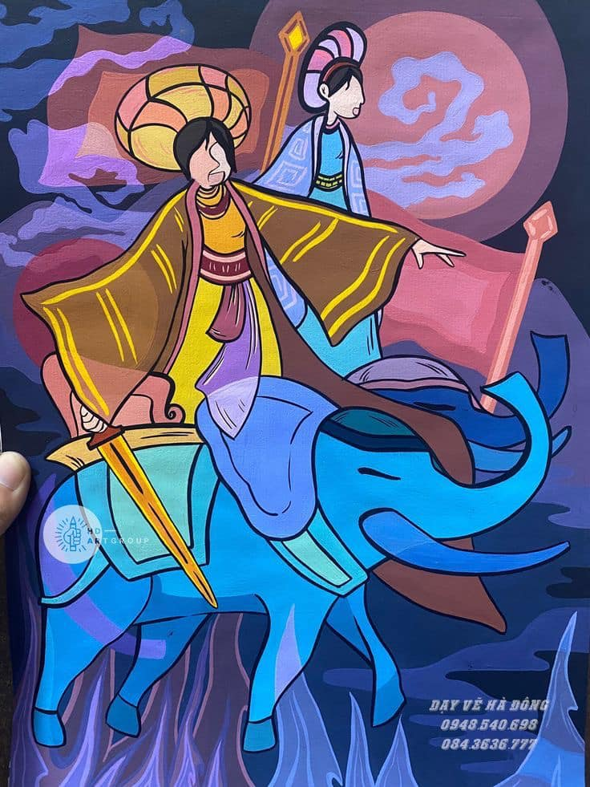
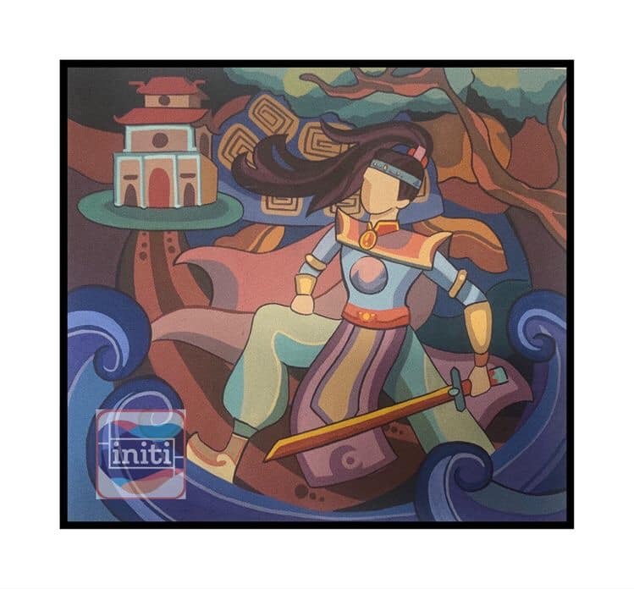
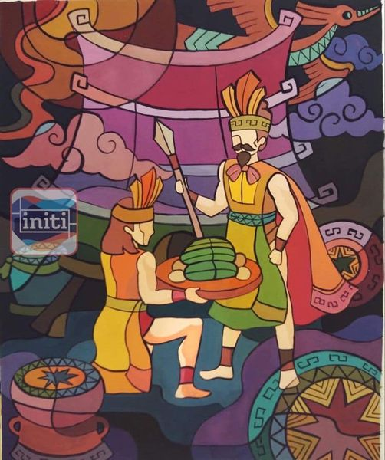
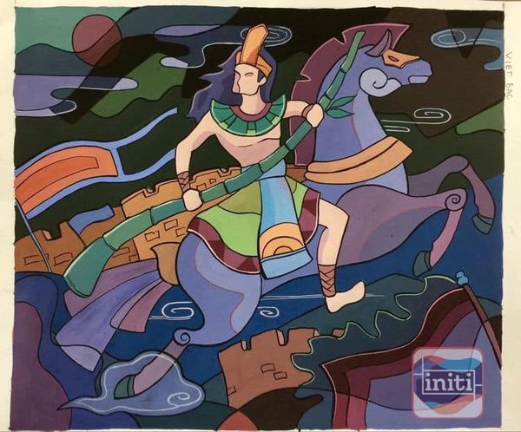
Bánh Trưng, banh dày Thánh Gióng
Bà Chưng, bà Triệu sự tích hồ Gươn

Slide 3
Thông qua những hình mình họa cho em thấy được những điều gì?
Thấy được một phần nộì dung của truyện

Slide 4


Bàì 6: TRANH MINH HỌA
Bàì 6: TRANH MINH HỌA
Yêu cầu cần đạt
Hiểu được vai trò của tranh minh hoạ trong thể hiện nội dung sách.
- Biết chuyển thể từ hình tượng văn học sang hình tượng tạo hình trong tranh minh hoạ.
- Vẽ tranh minh hoạ thể hiện được nội dung phù hợp thể loại sách.
- Có hiểu biết và yêu thích thể loại tranh minh họa

Slide 5
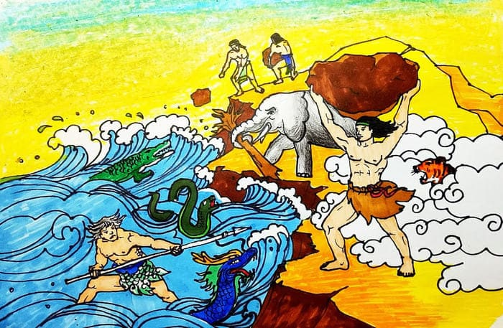

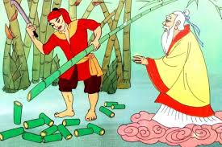
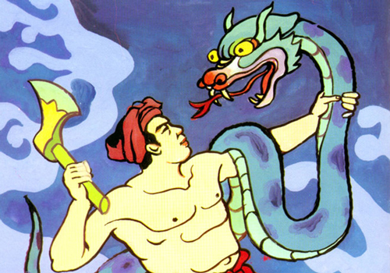
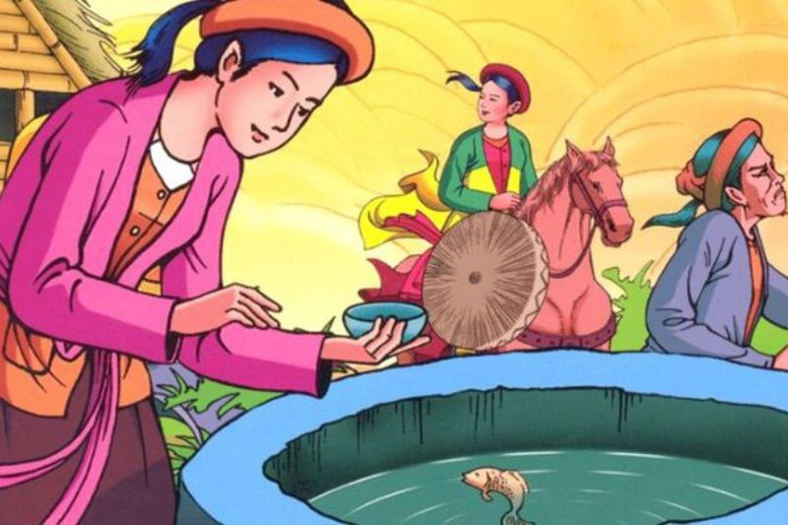
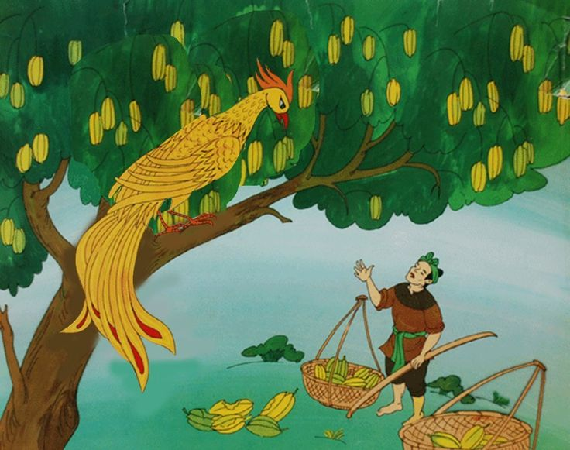
QUAN SÁT Tìm hiều một số tranh mình hoạ trong truyện

Slide 6
Theo em tranh minh hoá có tác dụng gì?
Qua tranh minh họa em hãy kể lại nội dung của truyện?
Tranh minh họa có tác dụng làm nổ bật một phần nội dung của truyện, làm cho truyện đẹp, sinh động, cuốn hút hơn...Qua tranh chúng ta thấy được một phần đặc điểm của nhân vật, không gian, thời gian...

Slide 7
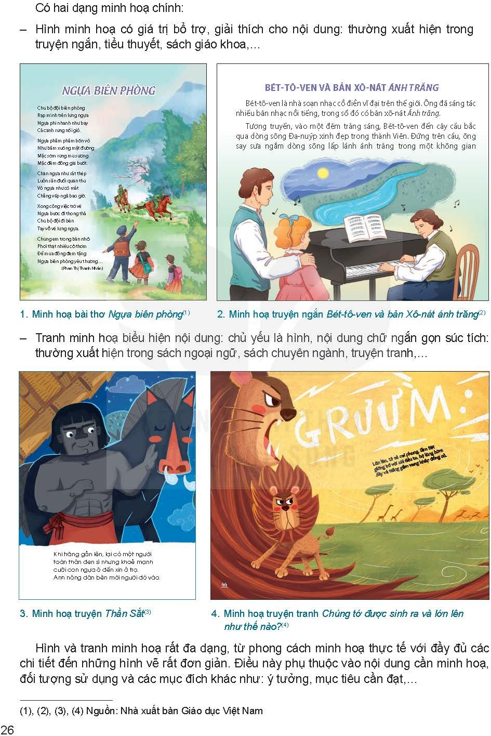
Có hai dạng minh họa chính hình minh họa có giá trị bổ trợ, giải thích cho nội dung: Thường xuất hiện trong truyện ngắn tiểu thuyết theo khoa...
Tranh minh họa biểu hiện nội dung chủ yếu là hình nội dung: Chữ ngắn gọn, xúc tích, thường xuất hiện trong sách ngoại ngữ, sách chuyên ngành, truyện tranh

Slide 8

Hình và tranh minh họa rất đa dạng từ phong cách minh họa thực tế với đầy đủ các chi tiết đến những hình vẽ rất đơn giản điều này phụ thuộc vào nội dung cần minh họa đối tượng sử dụng vào và các mục đích sử dụng khác như ý tưởng mục tiêu cần đạt

Slide 9
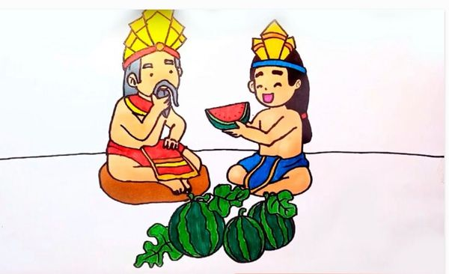

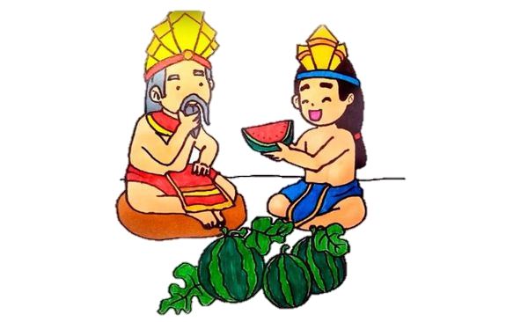
THỂ HIỆN GỢI Ý CÁCH VẼ TRANH MINH HỌA

Slide 10
Chọn nội dung
Vẽ phác mảng hình
Vẽ hình
Vẽ màu

Slide 11
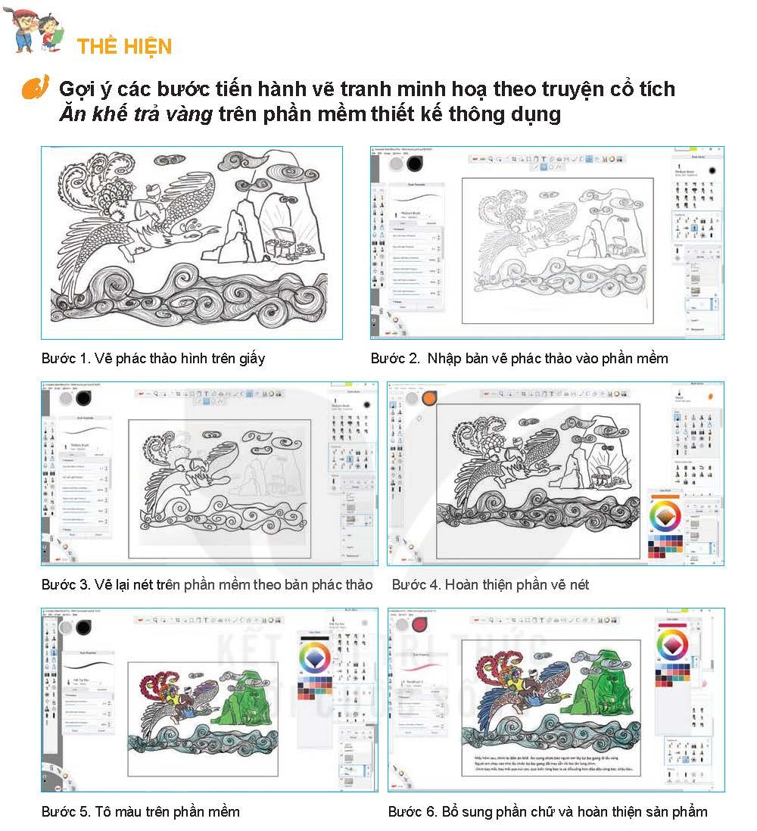
Em có biết: Minh họa sách báo là một thể loại của lĩnh vực thiết kế đồ họa chủ yếu sử dụng yếu tố nét, hình mảng. Họa sĩ minh họa có thể sử dụng đa dạng các vật liệu như: Bút sắt, mực nho, màu nướ, màu bột... hay phần mềm để thể hiện Đặc điểm tạo hình trong minh họa sách báo có tính chất ước lệ ,khái quát, cô động về nội dung. Hình và màu đơn giản có vai trò làm rõ nội dung sách, báo.

Slide 12
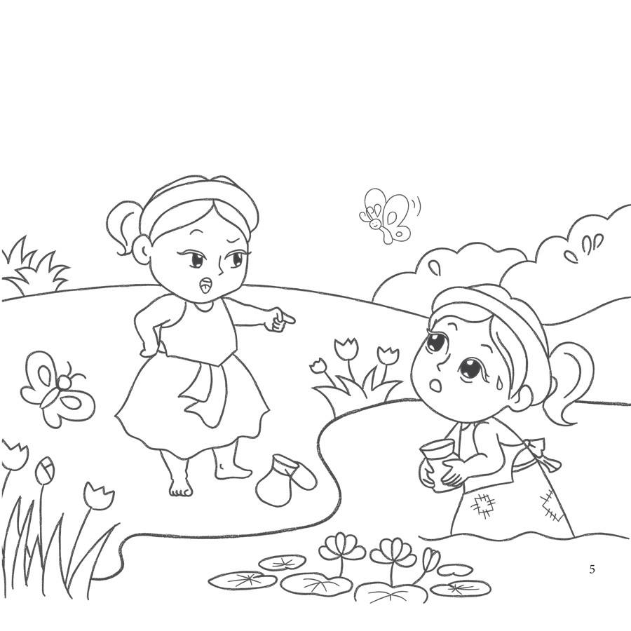
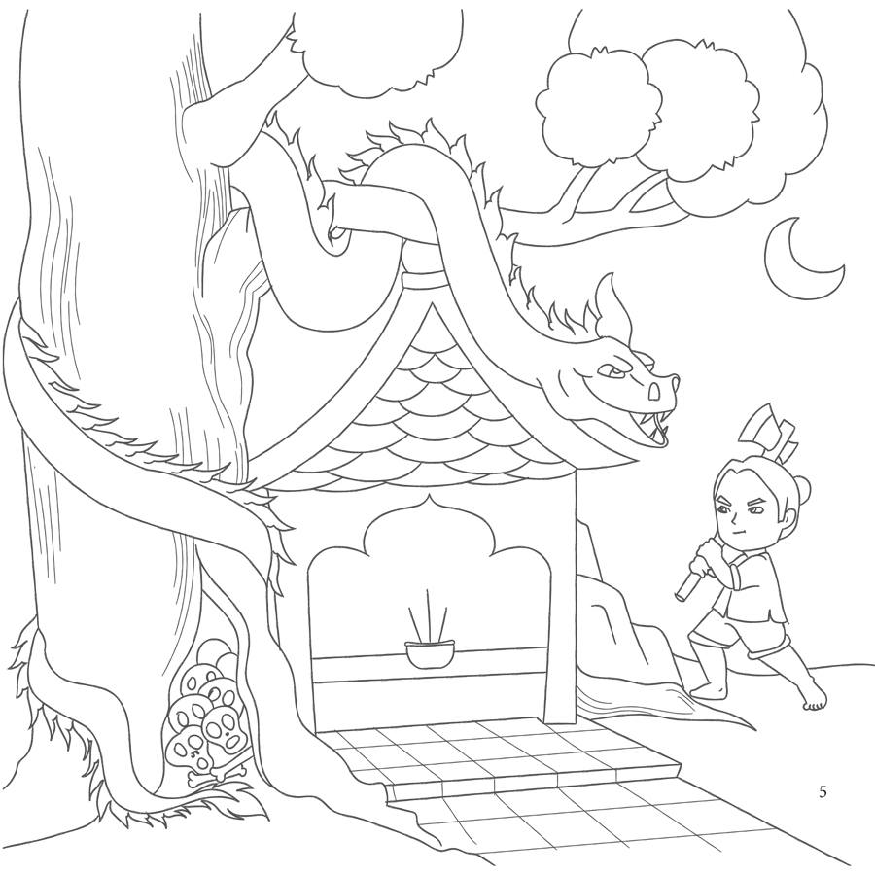
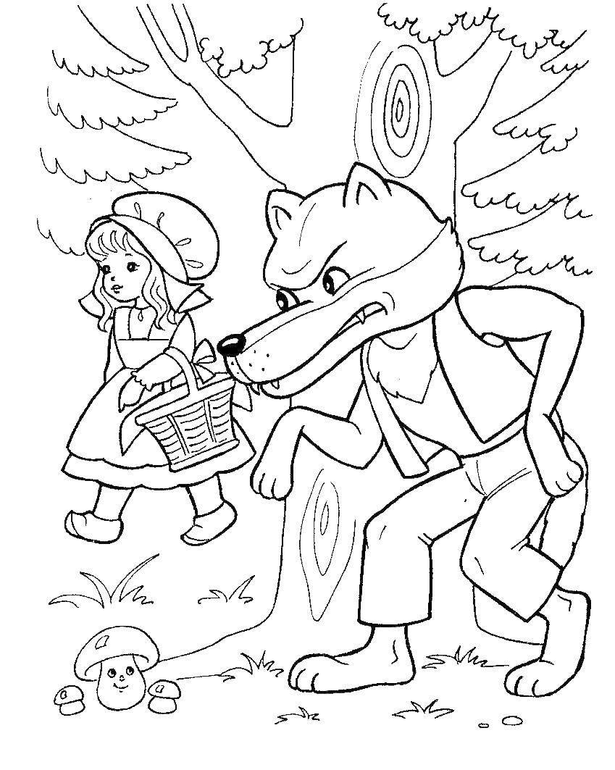
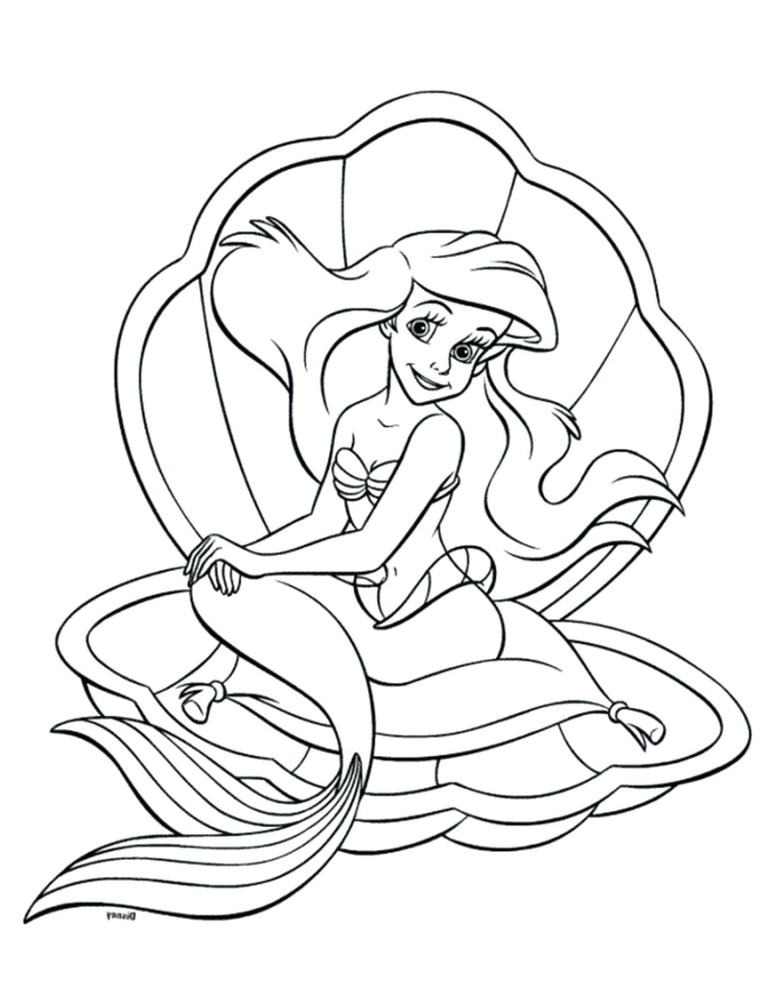
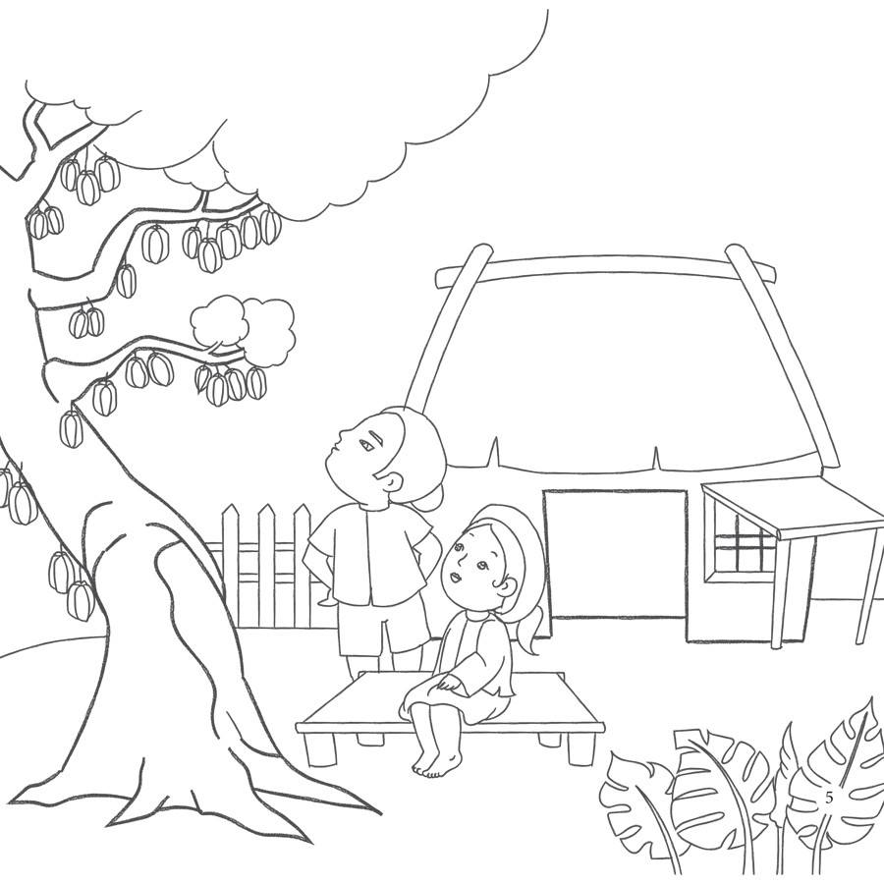
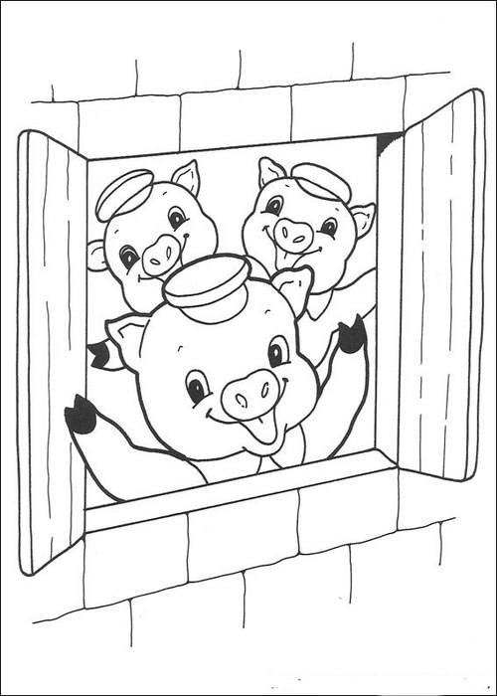
TRANH NÉT MINH HỌA

Slide 13
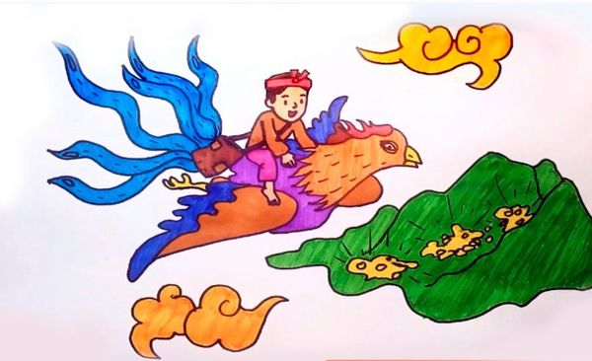
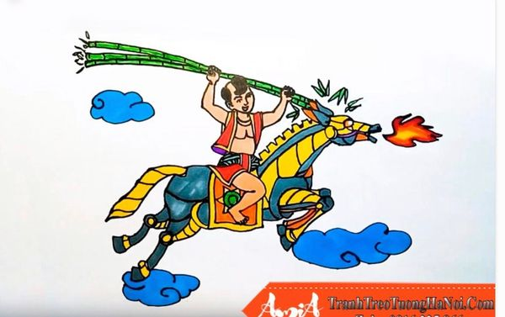
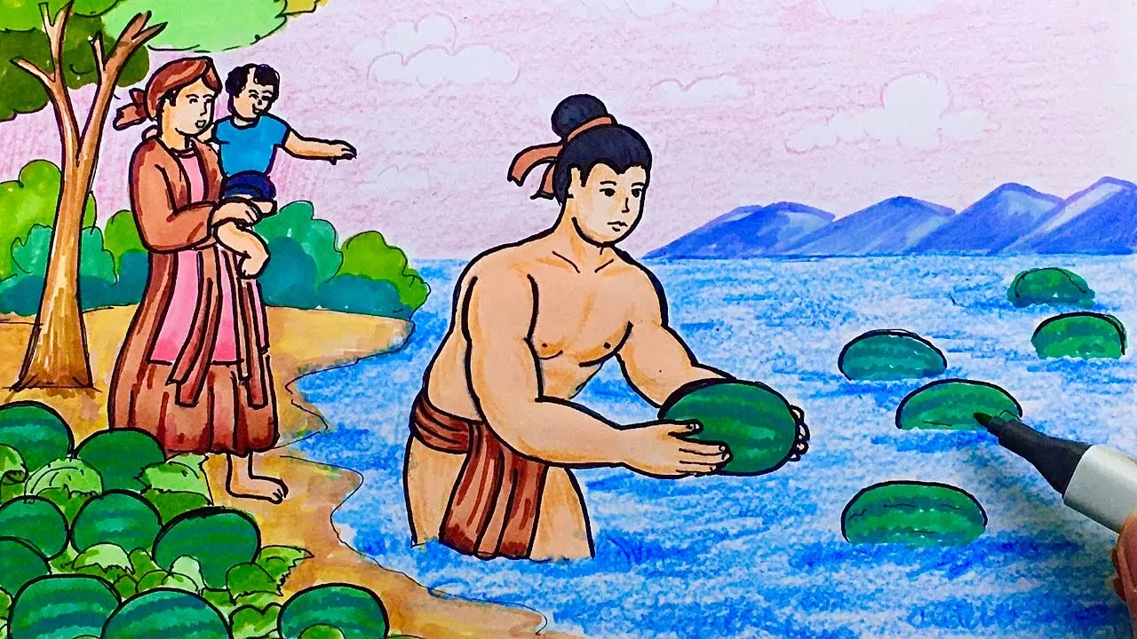
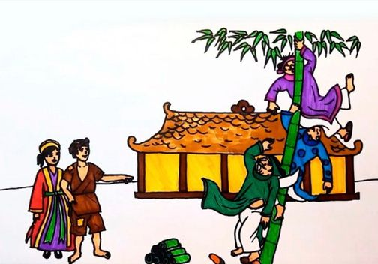
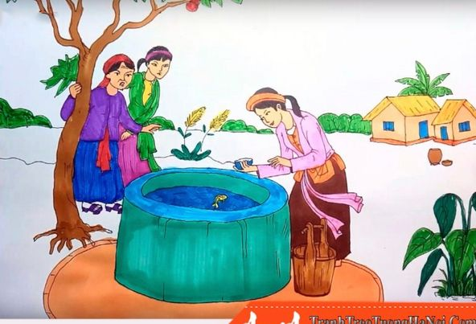
BÀI THAM KHẢO

Slide 14
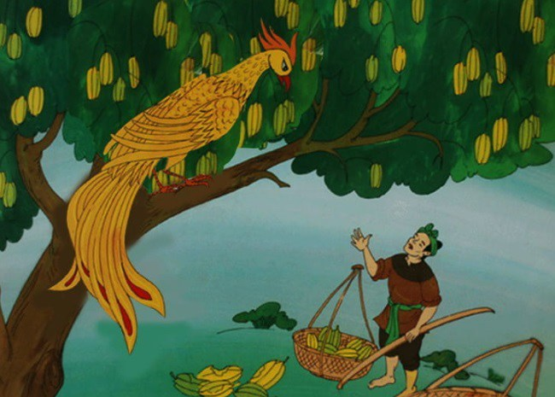
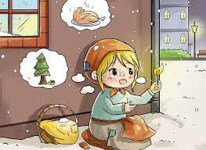
BÀI TẬP Lựa chọn một phân đoạn trong chuyện yêu thích để vẽ tranh minh họa theo hình thức thể hiện phù hợp

Slide 15
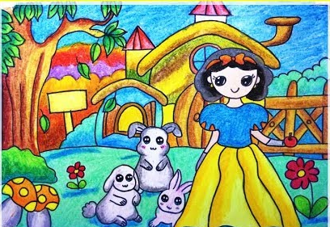
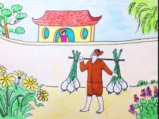
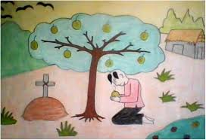
THẢO LUẬN Trưng bày sản phẩm minh hoạ sách và thảo luận: -Cách thức khai thác yếu tố tạo hình thể hiện trong minh hoạ sách, báo có đặc trưng như thế nào? -Bạn đã sử dụng dạng minh hoạ nào để thể hiện nội dung của sách? -Bạn đã sử dụng phần mềm thiết kế nào để minh hoạ? Các thao tác chính vẽ minh hoạ trên phầm mềm là gì?
Sản phẩm mĩ thuật của học sinh

Slide 16
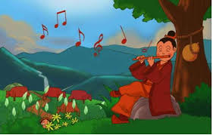
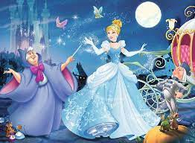
VẬN DỤNG
Sưu tầm tranh minh hoạ tác phẩm văn học Việt Nam (hoặc nước ngoài) mà em yêu thích.

Slide 17


Slide 20
